Slide 1
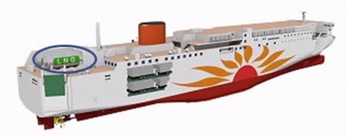
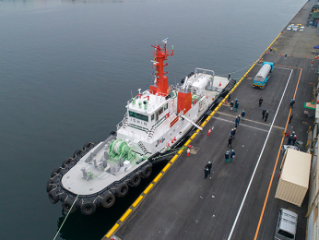
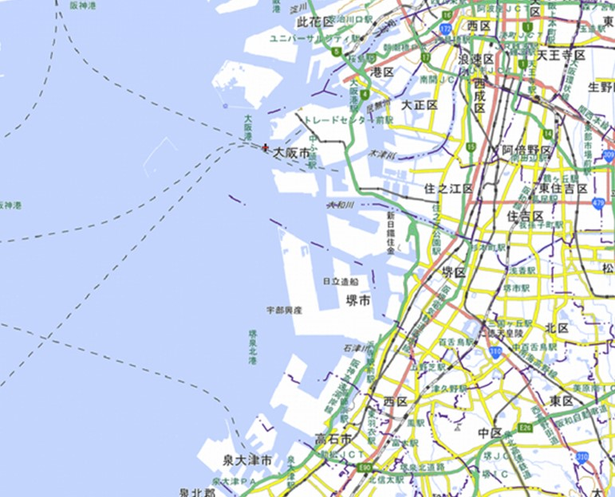
⑷ クリーンでグリーンな大阪“みなと”（環境）
良好な港湾環境及び都市環境の保全、創出に向け、港湾物流の維持拡大の取り組みを進めるに併せ、常に環境配慮への意識を取り込み、ＣＯ２の削減等による環境負荷の軽減策を図るとともに、大阪湾の水質改善と多様な生物の生息・生育や人と海の関わりに向けた取り組みを進めます。
海洋環境保護の取組み
■ ＬＮＧバンカリンクﾞ※環境の形成
令和２年より船舶の燃料油に含まれる硫黄分濃度の規制が国際的に強化され、今後LNGを燃料とする船舶の増加が見込まれる中、堺泉北港にはLNG基地が集積していることから、これらを活用（エネルギーの地産地消）して、大阪港・堺泉北港・阪南港等でのLNGバンカリング環境を調えていくことで、LNG燃料船の寄港を促進し、環境負荷の低減を図ります。
さらに、本取組みは、将来に渡って寄港地として選ばれる港であり続けるための取組みでもあり、コンテナ、フェリー、自動車運搬船、クルーズなどの航路維持・拡大につなげ、港の国際競争力を強化することで、輸出入を行う荷主や港運事業者などの定着・進出環境の向上を図ります。
※LNGバンカリング・・・船舶へのLNG（液化天然ガス）の燃料供給のこと
【LNG燃料フェリーのイメージ図（株式会社商船三井ホームページより）】
【時代のニーズを先取りした環境施策
「LNGバンカリング」】
大阪港
LNG燃料コンテナ船
LNGを燃料とするコンテナ船・フェリー等が発着
LNG燃料フェリー
LNGﾊﾞﾝｶﾘﾝｸﾞ船
堺泉北港
LNGバンカリング船基地
LNG輸入
LNGﾊﾞﾝｶﾘﾝｸﾞ船
LNGを燃料とする自動車運搬船等が発着
LNG燃料自動車運搬船
【大阪湾でのLNGバンカリング環境形成のイメージ】

Slide 2
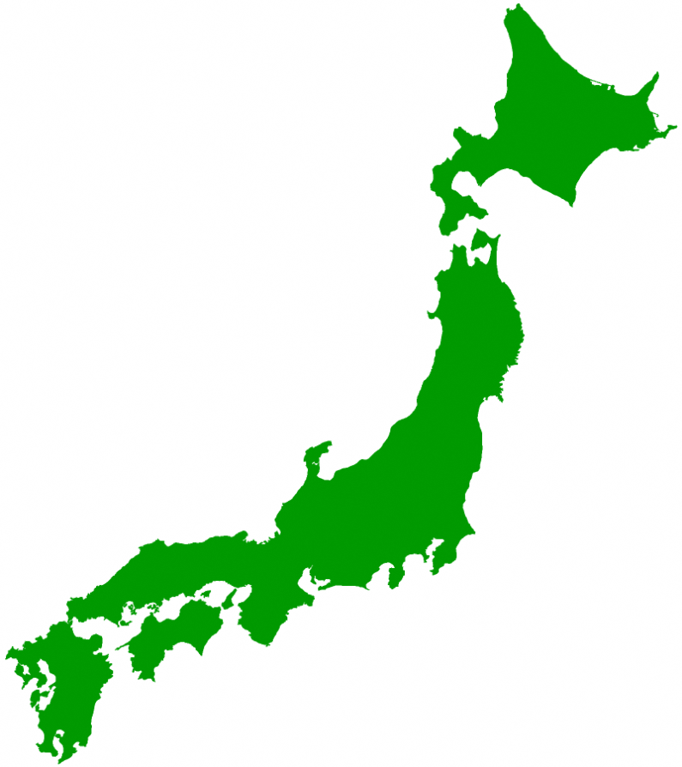
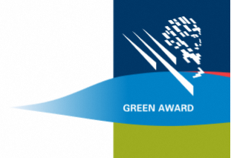
■ 海洋・港湾環境プログラム（グリーンアウォード）に基づく認証船舶の利用促進
船舶からの大気汚染物質の排出抑制についての国際的な規定が設けられる中、海洋・港湾環境の保全プログラムに参加することにより、クリーンでグリーンな大阪“みなと”の実現に向けた取組みを進めます。
＜グリーンアウォード・プログラム参加による
環境保全イメージ＞
＜日本におけるプログラム参加港＞
グリーンアウォード認証船舶
横浜港
（平成29年4月～）
環境性能の良い設備の
搭載などによって、
排出ガス・汚水排出等を削減した
環境にやさしい船舶
排出ガス
(NOx,、SOxの削減）
☆大阪港
（令和2年6月～)
処理水
☆認証船舶に対する優遇措置☆
大阪港は、令和2年に大阪湾の港として初めてグリーンアウォード・プログラムに参加し、同年6月1日より認証船舶に対して入港料の10％減免を実施。
名古屋港
（平成29年2月～）
北九州港
（平成26年11月～）
優遇措置の付与により、世界的な認証船舶の増加を後押しすることで、海洋環境保護に積極的に取組む港湾であることを世界に向けアピールし、同じ理念を共有する船会社による利用推進を図ります。
≪グリーンアウォード・プログラムとは≫
海洋環境保護・船舶の安全運航への支援を目的として設立された「非営利活動法人グリーンアウォード財団※」が世界規模で取り組んでいる活動で、安全で環境にやさしい船舶を認証し、認証船舶に優遇措置を与えることにより、船舶・船員の質を向上させ、海洋環境の保護を目指すことを目的とするプログラム。
・認証船舶数 ： 257隻（令和２年６月現在）
・参加港湾 ： 16ヵ国、40港
【グリーンアウォード ロゴマーク】
※ オランダに本部を置く非営利活動法人で、1990年にロッテルダム港で起きた
原油流出事故を契機に、1994年に設立。

Slide 3
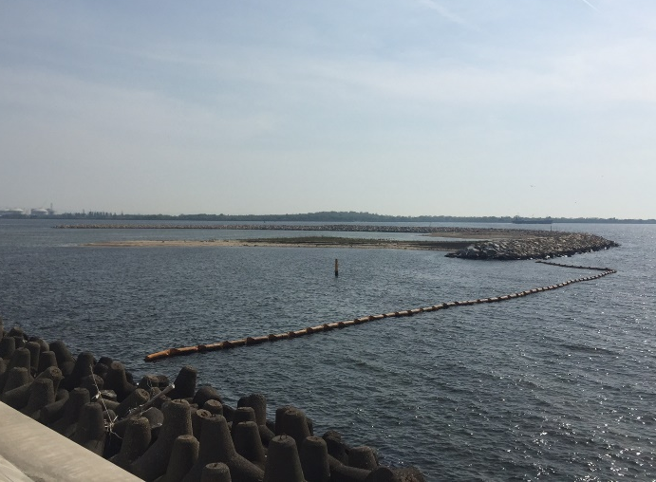
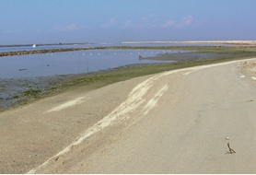
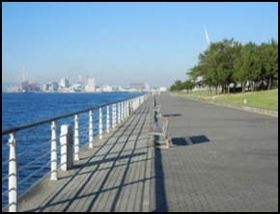
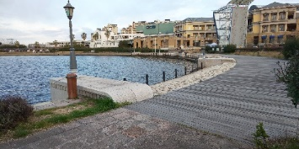
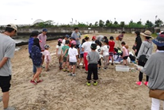
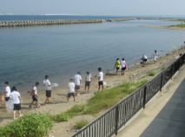
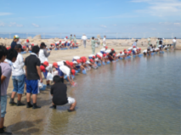
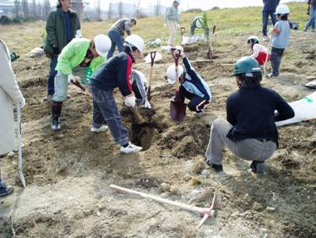
美しく親しみやすい大阪湾の再生
大阪湾再生行動計画※に基づき、府民、市民のだれもが海とふれあえる親水空間や自然再生をめざした水辺空間の整備・保全を進めるとともに、地域住民などが参画した美しい港湾・海岸づくりを進めます。
■ 水辺空間整備・保全
だれもが身近に海辺で憩い楽しみ、海と触れ合えるよう、背後の生活空間や商業施設等と一体となった緑地・海浜地等の整備、保全を行い、大阪湾再生に向けた良好な水辺空間を確保する取組みを行います。
（河川浚渫土砂等の活用事例）
【堺２区 人工干潟】
【阪南２区 人工干潟】
（商業施設・緑地と一体となった親水空間の整備・保全）
【大阪港咲洲 シーサイドコスモ】
【岸和田旧港 ボードウォーク】
■ 美化活動
地元自治会や企業などの団体と協働して清掃など活動を行うことにより、マナー向上や地域に愛され大切にされる港湾・海岸美化の更なる取り組みを推進します。
【港湾・海岸美化活動】
【アドプト・シーサイド】
■ ふれあい、学習の場
環境学習や磯浜見学会、またNPOやボランティア、企業などと協働した森づくりを行うことにより、自然とのふれあいの場の拡大を図ります。
【大阪港南港野鳥園 環境学習】
【淡輪箱作海岸 磯浜見学会】
※大阪湾再生行動計画・・・水環境改善に向けた課題が多く残された大阪湾において、都市再生
プロジェクトである「海の再生」を推進するために策定された計画のこと。
国、地方公共団体等が住民・市民やNPO、学識者、企業等の多様な主
体との連携、協働を図りつつ、大阪湾の水環境改善に取り組む。
【堺第7-3区 共生の森】

